Slide 1
2. Proračunske tablice
2.2. Unos i ispravljanje podataka u proračunskoj tablici

Slide 2
Popis učenika

Slide 3
Popis učenika i uplaćeni iznos

Slide 4
Formula i građa formule

Slide 5
Primjeri formula

Slide 6
Znakovi za osnovne matematičke operacije i redoslijed provođenja matematičkih operacija

Slide 7
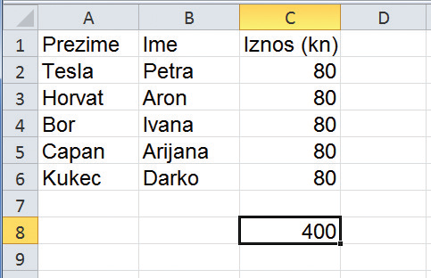
Upisivanje formule

Slide 8
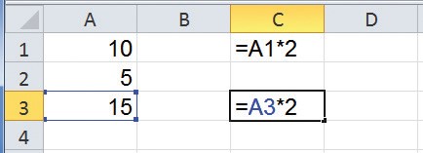
Kopiranje formule s relativnom adresom

Slide 9
Kopiranje i premještanje formule s relativnom adresom
Kopiranje
formule
Premještanje
formule

Slide 10
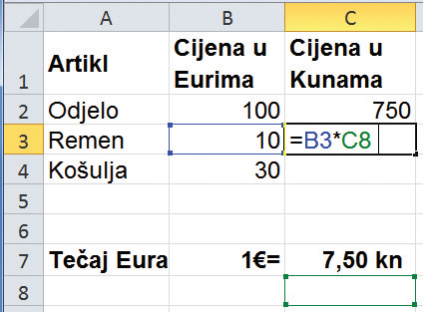
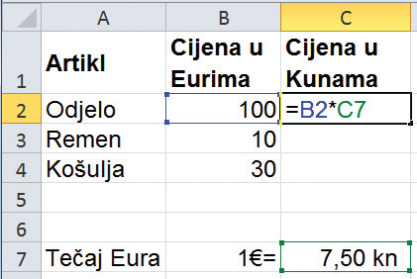
Pogrešan rezultat zbog promjene relativnih adresa u formuli

Slide 11
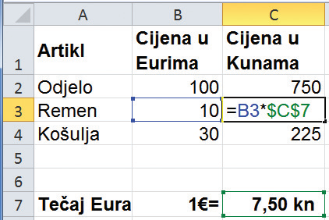
Formula s apsolutnom adresom

Slide 12
Oznake čestih pogrešaka

Slide 13
Provjera usvojenosti znanja
1. Koje podatke možeš upisati u ćeliju proračunske tablice?
2. Što je formula?
3. Kojim znakom počinje formula i zašto?
4. Koje elemente može sadržavati formula?
5. Napravi novu radnu knjigu. U ćeliju C5 upiši formulu =3*(2+1) i pritisni tipku Enter. Koliki je rezultat? U formuli obriši obje zagrade. Objasni što se dogodilo.
6. Prikazane podatke prepiši na radni list 3 radne knjige Adrese_vježbe (sl. 2.2.). U ćeliju E2 upiši formulu kojom ćeš zbrojiti sve bodove koje je osvojio Ivan. Formulu kopiraj u raspon ćelija E3:E4 kako bi izračunao/ izračunala koliko su bodova osvojili Petra i Mudrica.

Slide 15
